Slide 1


তথ্য ও যোগাযোগ প্রযুক্তি ক্লাসে সকলকে স্বাগতম।

Slide 2



পরিচিতি
শিক্ষক পরিচিতি
পাঠ পরিচিতি
মোঃ আশরাফুল ইসলাম, সহকারী শিক্ষক (ICT)
পিলজংগ মাধ্যমিক বিদ্যালয়, ফকিরহাট, বাগেরহাট।
মোবাঃ ০১৮৩৫৬২৭২৭৮
E-mail: ashrafulict2010@gmail.com
নবম শ্রেণি, প্রথম অধ্যায়
সময়ঃ ৪৫মিঃ

Slide 3
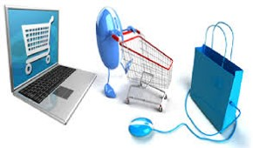
নিচের ছবিটি দেখে কী মনে হচ্ছে ?

Slide 4



আজকের আলোচ্য পাঠ
ই-কমার্স ও বাংলাদেশ

Slide 5
শিখনফল
এই পাঠ শেষে শিক্ষার্থীরা…
১। ই-কমার্স কী তা বলতে পারবে ?
২। ই-কমার্সে ক্রয়কৃত পণ্যমূল্য পরিশোধ পদ্ধতি বর্ননা করতে পারবে।
৩। ই-কমার্সের মাধ্যমে প্রাপ্ত সুবিধা ব্যাখ্যা করতে পারবে?

Slide 6

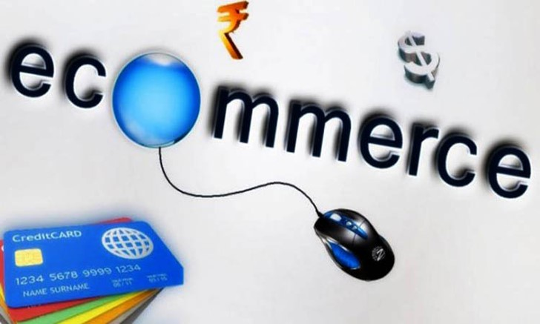
ইলেকট্রনিক মাধ্যমে বানিজ্য করার নাম ই-কমার্স বা ই-বানিজ্য। অর্থাৎ ইন্টারনেটে অনলাইনের মধ্যমে পন্য বা সেবা কেনা-বেচা করার নামই ই-কমার্স।

Slide 7
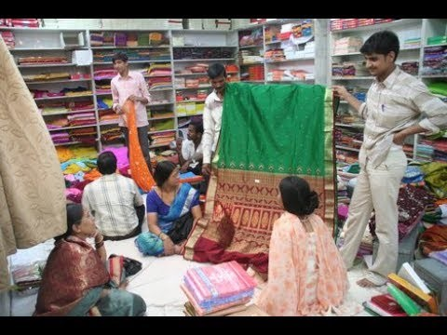
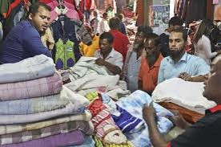
যে কোন পন্য বা সেবা বানিজ্যের কয়েকটি শর্ত থাকে। প্রথমতঃ বিক্রেতার কাছে পণ্য থাকা এবং ক্রেতা কর্তৃক তার বিনিময় মূল্য পরিশোধ করা। এর প্রধান পদ্ধতি হলো বিক্রেতার সঙ্গে ক্রেতার সরাসরি যোগাযোগ।

Slide 8
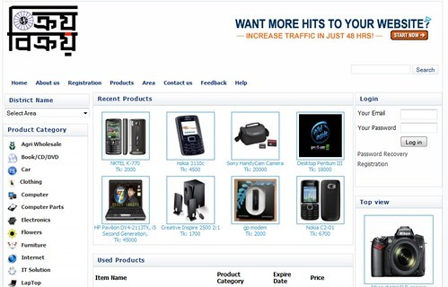

ইন্টারনেটে একজন বিক্রেতা তার পণ্যে ছবি,ভিডিও দিয়ে ইন্টানেটেই দোকান খুলে বসে। এজন্য তার প্রতিষ্ঠানের একটি ওয়েবসাইট চালু করতে হয়। ক্রেতা অনলাইনে তার পছন্দের পণ্যটি পছন্দ করেন এবং মূল্য পরিশোধ করেন।

Slide 9

ই-কমার্সে বিভিন্ন ভাবে ক্রয়কৃত পণ্যের মূল্য পরিশোধ করা যায়-
বিভিন্ন ডেবিট বা ক্রেডিট কার্ডের মাধ্যমে মূল্য পরিশোধ করা যায়।
মোবাইল ব্যাংকিংয়ের মাধ্যমে মূল্য পরিশোধ করা যায়।
(COD) ক্যাশ অন ডেলিভারির মাধ্যমেও মূল্য পরিশোধ করা যায়।

Slide 10
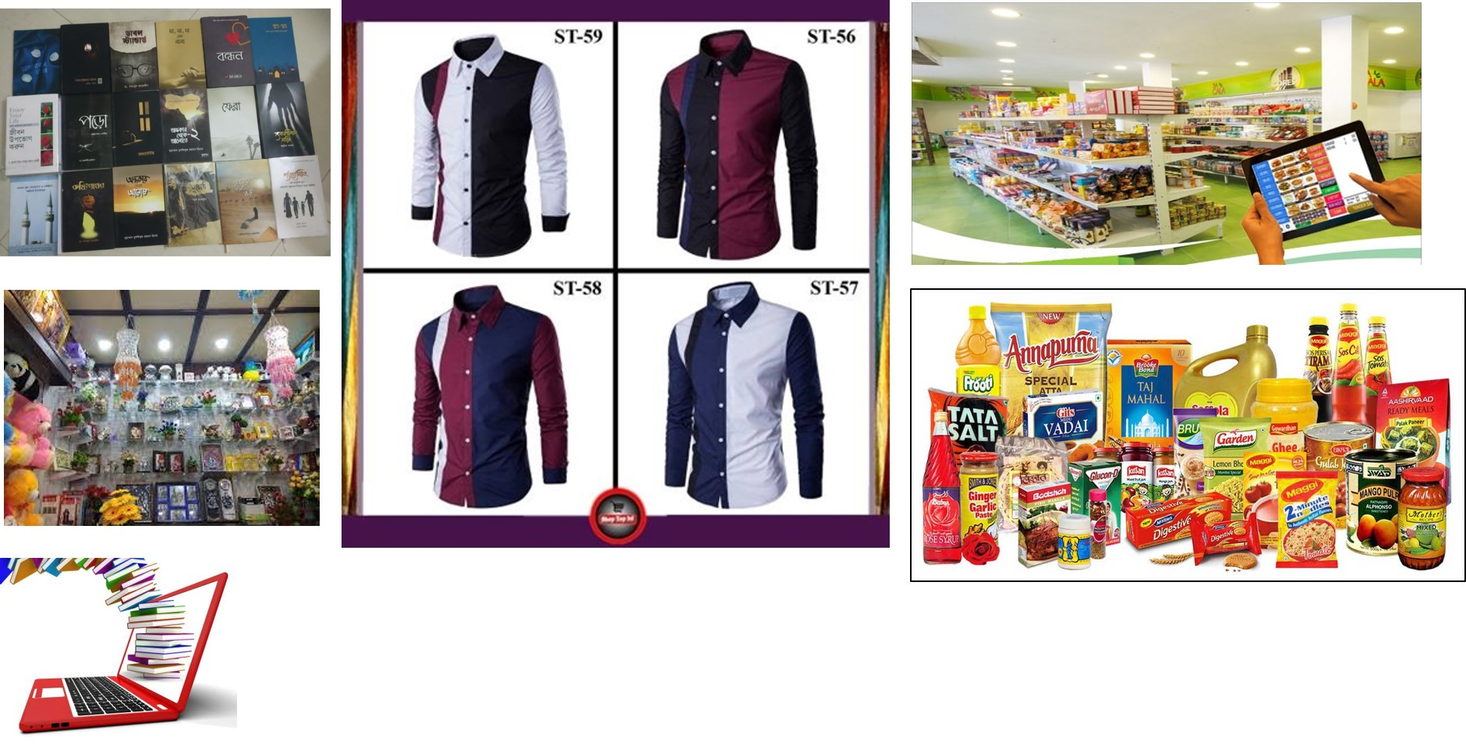
বর্তমানে বই থেকে শুরু করে জামা, কাপড়,খাবার, শৌখিন সামগ্রী ইত্যাদি ই-কমার্সের মাধ্যমে কেনা-বেচা হচ্ছে।

Slide 11
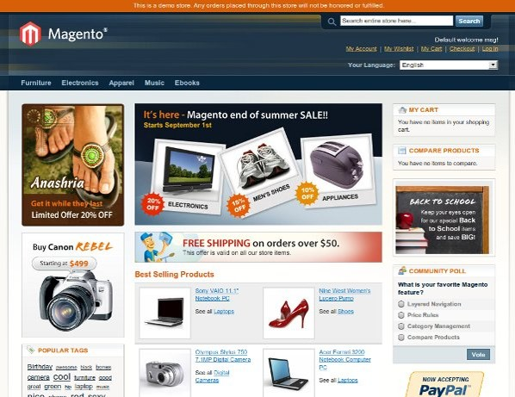
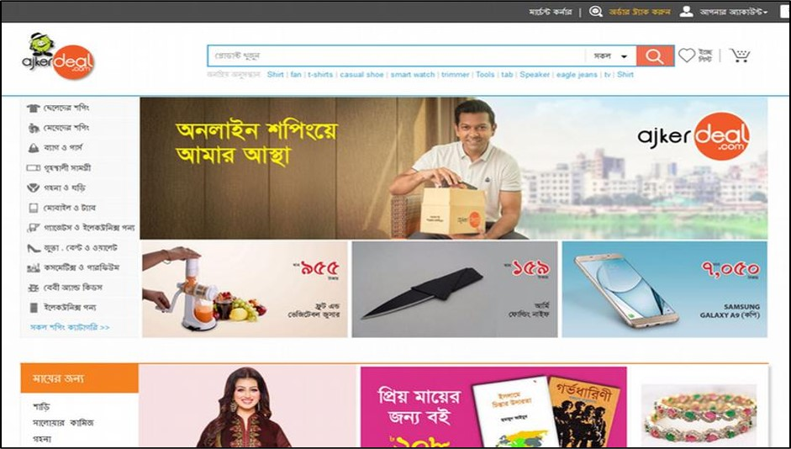
ই-কমার্সেও দুই ধরনের প্রতিষ্ঠান লক্ষ করা যায়। এক ধরনে প্রতিষ্ঠান কেবল নিজেদের পণ্য বিক্রয় করে থাকে। আবার কিছু কিছু প্রতিষ্ঠান অন্য অনেক প্রতিষ্ঠানের পন্য বিক্রয় করে।

Slide 12
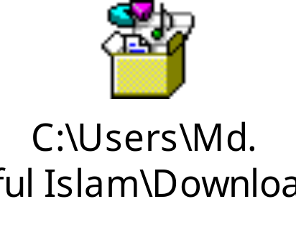
একটি ই-কমার্সের ভিডিও দেখি!

Slide 13

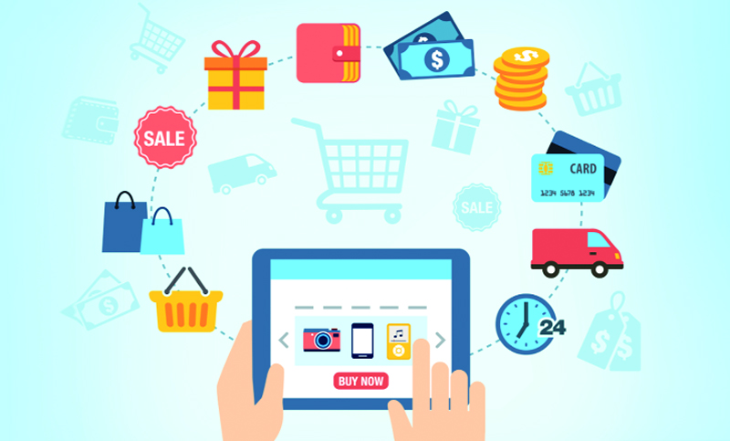
দলীয় কাজ
সময়ঃ ১৫মিঃ
ই-কমার্স পদ্ধতি ব্যবসা-বানিজ্যে জগতে আমূল পরিবর্তন এনেছে ব্যাখ্যা কর।

Slide 14

মূল্যায়ন
ই-কমার্স শব্দের অর্থ কী ?
ই-কমার্সে ক্রয়কৃত পণ্যমূল্য পরিশোধ পদ্ধতি কী কী ?
যে কোন পন্য বা সেবা বানিজ্যের শর্ত গুলো কী কী ?
COD বলতে কী বুঝ ?
ই-কমার্সের মাধ্যমে কিভাবে পণ্য ক্রয় করা যায় ?

Slide 15

বাড়ির কাজ
ই-কমার্সের মাধ্যমে ব্যবসা-বানিজ্যে যে সব সুবিধা পাওয়া যায় তার একটি তালিকা তৈরি করে আনবে।

Slide 16


